Slide 1
サタンにてきいを
ひとにはゆるしを

Slide 2
そうせうき３しょう１５せつ
わたしは
おまえとおんなとのあいだに
てきいをおく
かれはおまえのあなたまをふみくだき
おまえはかれのかかとをかみつく

Slide 3
こんなときない？

Slide 4

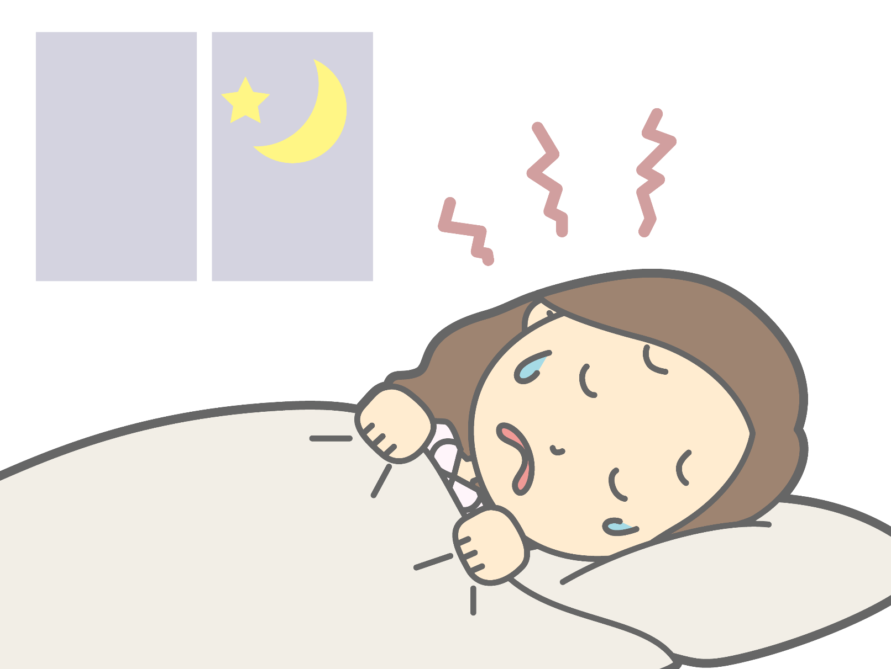

Slide 5
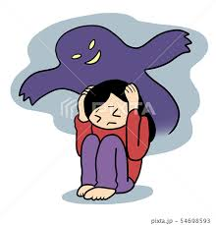
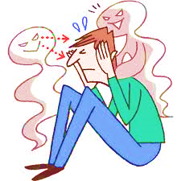

Slide 6
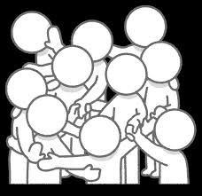

Slide 7
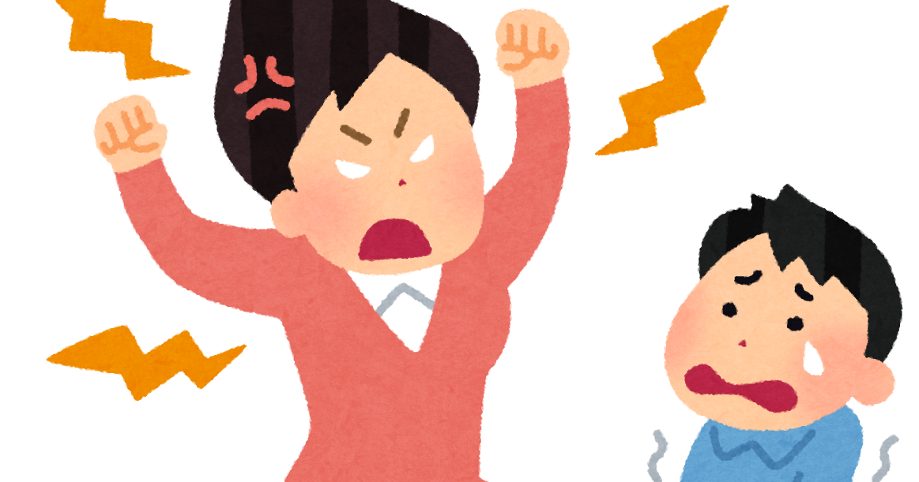

Slide 8
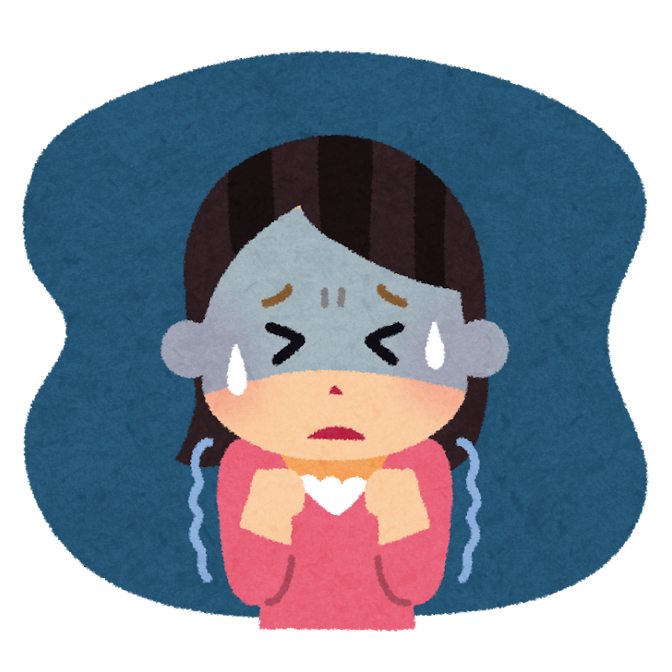

Slide 9
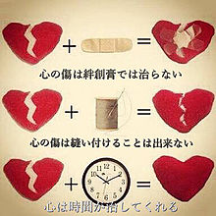

Slide 10
ほんとうのてきは
ひとでなく
サタン

Slide 11
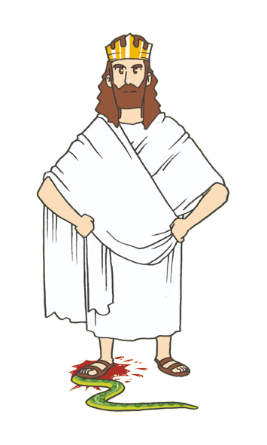
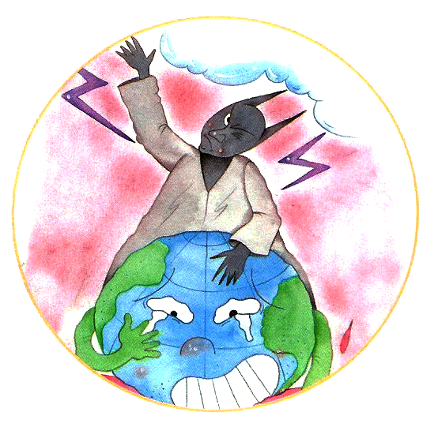

サタン
Notes:
最後まで滅びの中にに引っ張っていくサタン

Slide 13
イエスキリストの
名まえでめいじる
サタンは
しりぞけ！

Slide 14
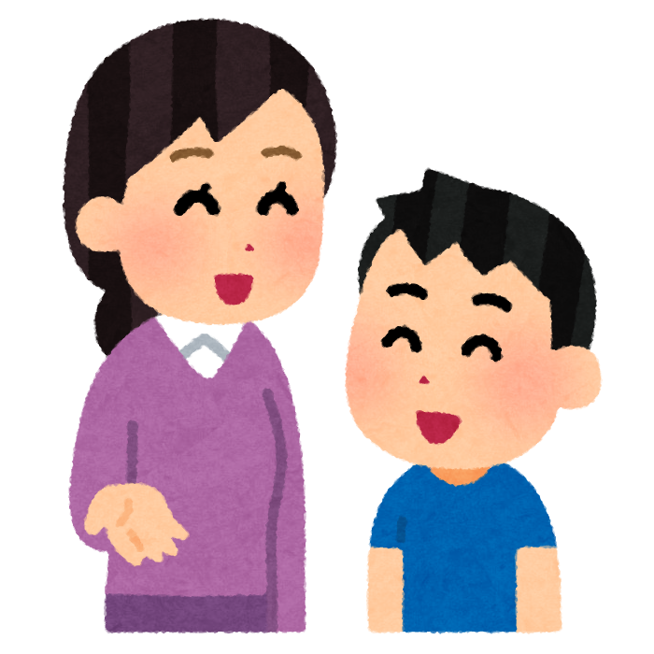

Slide 15
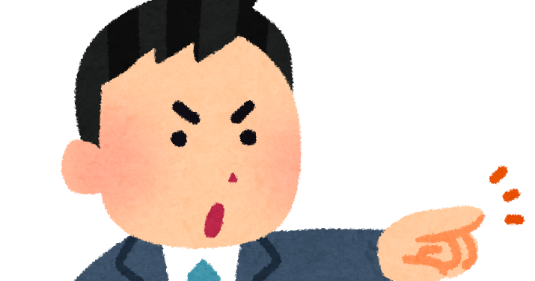
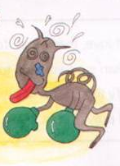
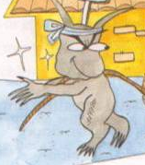

Slide 16



ふっかつしたしゅが
ともにいる

Slide 17


Slide 19

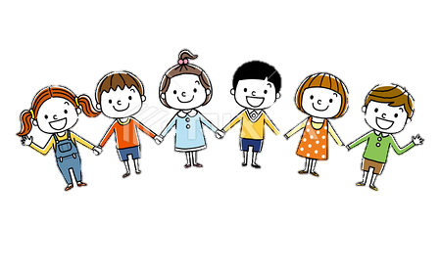
かみのくにをたいけん

Slide 20


Slide 21
サタンにてきいを
ひとにはゆるしを

